Slide 1

Разработка собственного пула потоков
Для получения дополнительного контроля исполнения
Сидристый Станислав

Slide 2
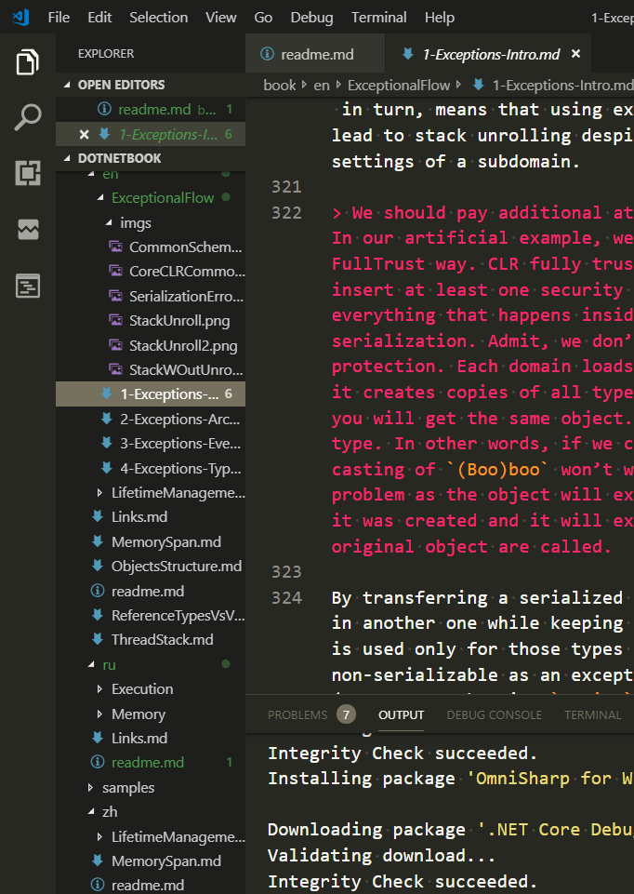
Станислав Сидристый
R&D Team Lead в Центре Речевых Технологий
C#, C/C++, C++/CLI когда необходимо
Книга: https://github.com/sidristij/dotnetbook
telegram: @sidristij
sunex.development@gmail.com
Notes:
0’

Slide 3
и целого мира мало
Первый акт — это презентация основных действующих лиц, зов к странствию, встреча с наставником, принятие зова

Slide 4
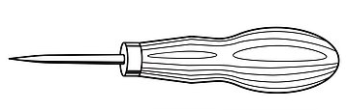
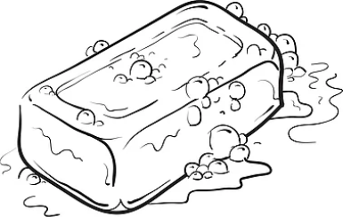
kwanini?
zakaj?
どうして？
為什麼？
ทำไม?
ngoba?
hvorfor?
Зачем? Why? Warum?
чаро?
vim li cas?
perché?
چرا؟
kodėl?
нигә?
вот зачем ты туда полез?
работает? не трогай!
у стандартного «фатальный недостаток»? 😄
😝 «для практикующих инженеров» 😝
оо, пошла жара, не переключаем канал!
всем нравится, а ему, видите ли, нет
думаешь, твой многопоточнее будет?
왜요?
Notes:
+2’ = 2’

Slide 5
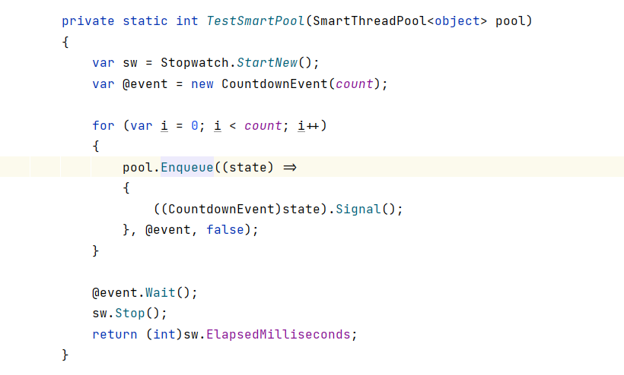
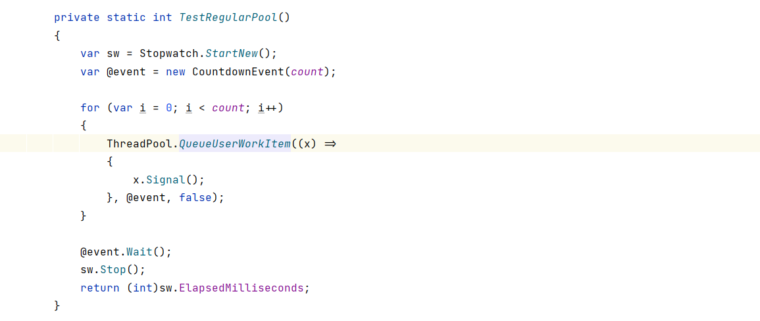
Тест
~112,1 мсек
~80,5 мсек
- 28%

Slide 6
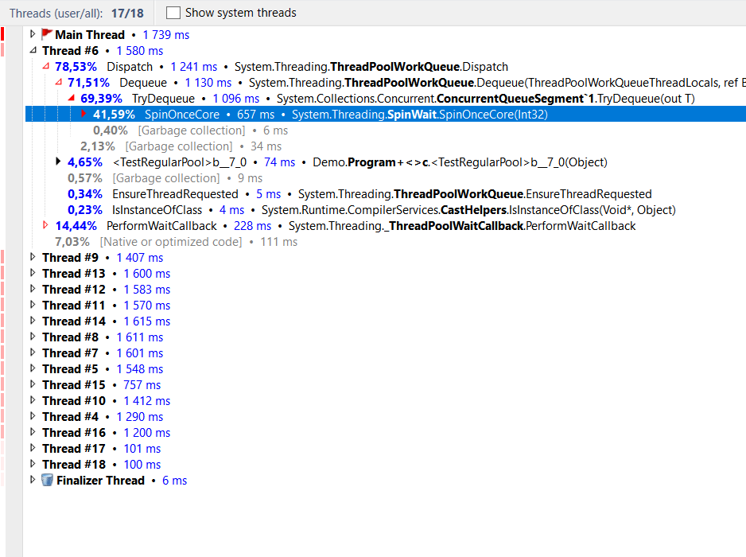
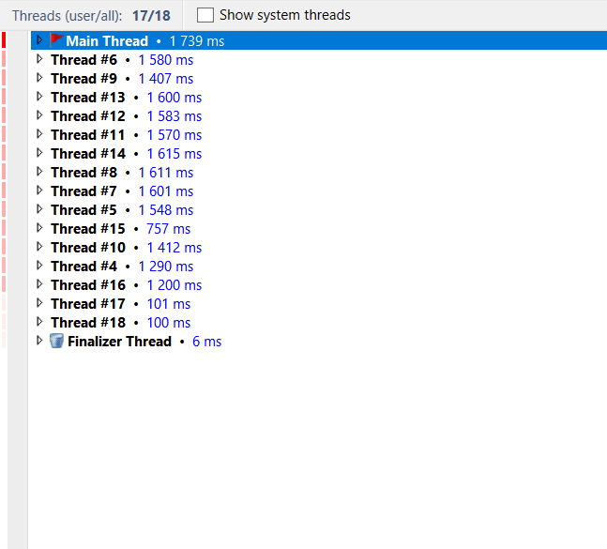
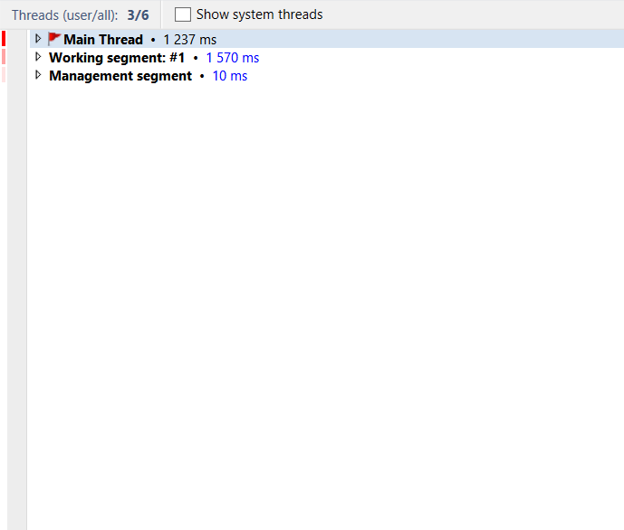

17,5 сек

Slide 7
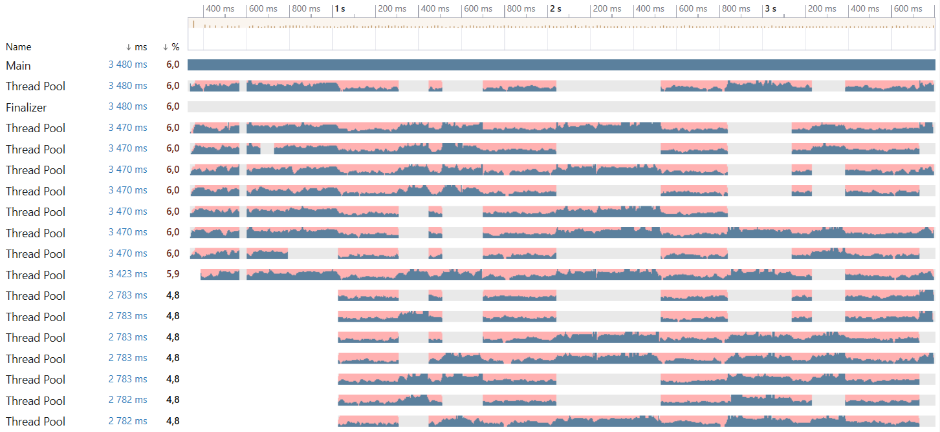
ThreadPool

Slide 8
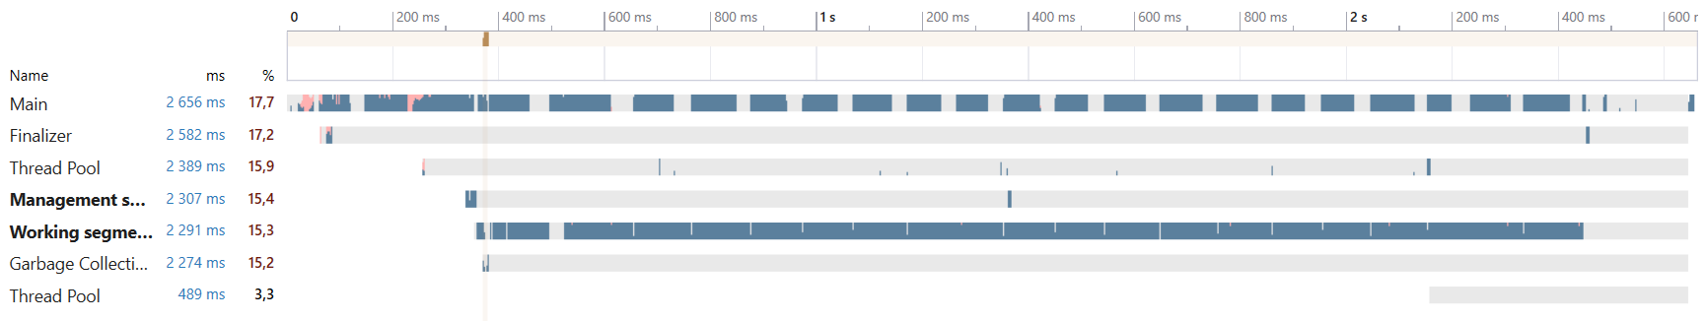
SmartThreadPool*
* не содержит ГМО перед использованием посоветуйтесь с врачом

Slide 9

история про серийное убийство

Slide 10
Так что же делать?

Slide 11
Пул потоков
Параллелизм которого управляем
При этом есть пользовательская оболочка с OnStarted, OnStopping для потока
OnRun(PoolWork item) => item.Run(_connection); для проброса состояния из оболочки потока
Не медленнее стандартного ThreadPool
С автоопределением блокировки пула потоками

Slide 12
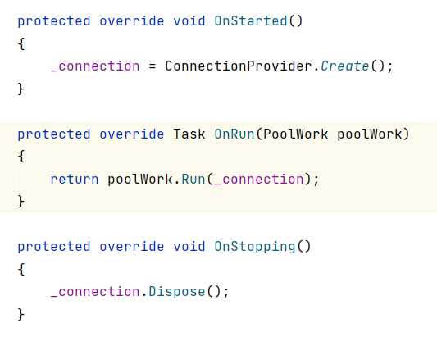
Пользовательская логика
+ свой контроль за параллелизмом
Notes:
+1’ = 3’

Slide 13
Разработка
Второй акт — это самая большая, основная часть истории. Здесь вызов, брошенный антагонистом, заставляет героя действовать. К середине второго акта он уже не может повернуть назад, как бы ему этого ни хотелось. Во второй половине второго акта многократно возрастают ставки и риски. И к концу второго акта герой терпит большое поражение, оказываясь в максимальной опасности, практически в безвыходной ситуации.

Slide 14
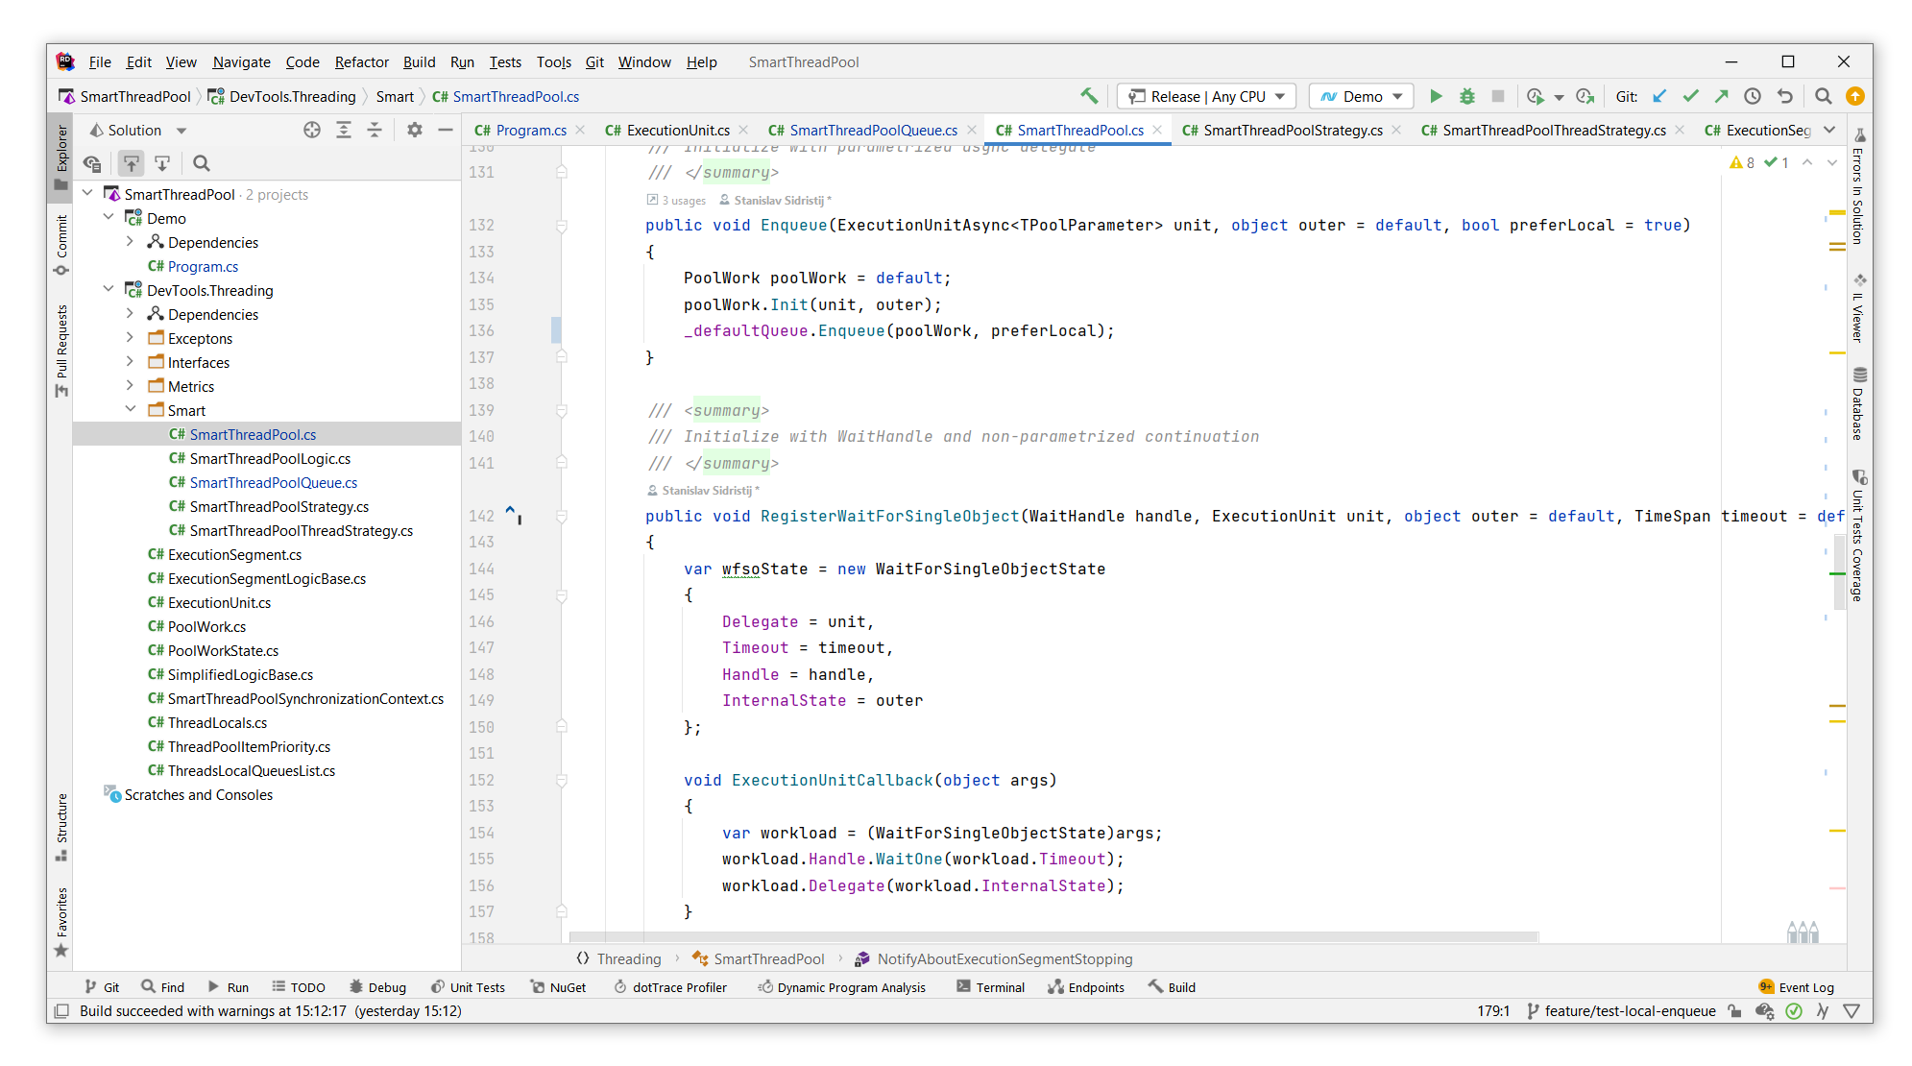
Основные идеи

Slide 15
Очередь отрезков исполнения
Запросить из локальной очереди
Запросить из глобальной очереди
Запросить изменение параллелизма
Запросили остановку

Slide 16
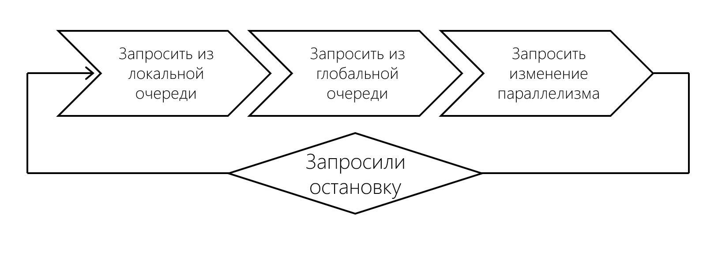
Очередь отрезков исполнения
Ожидание работы
переместили в _pending
запросили поток

Slide 17
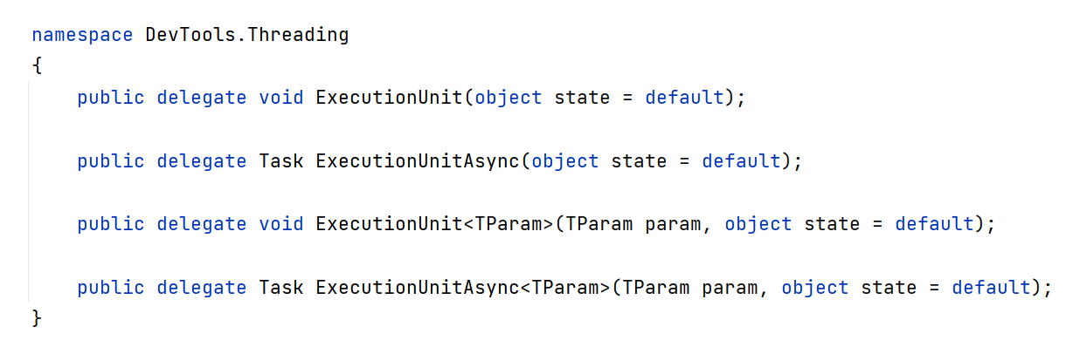
Унификация вызова

Slide 18
Защита от блокировки пула

Slide 19
Выводы

Slide 20
Выводы
Если замечать проблемы, придёт понимание, как их решать
Можно менять стандартные, привычные механизмы
Решение может получиться лучше чем у профи в .NET Team
Если не попробуешь – никогда не узнаешь.

Slide 21
QA
Notes:
40’

